Slide 2
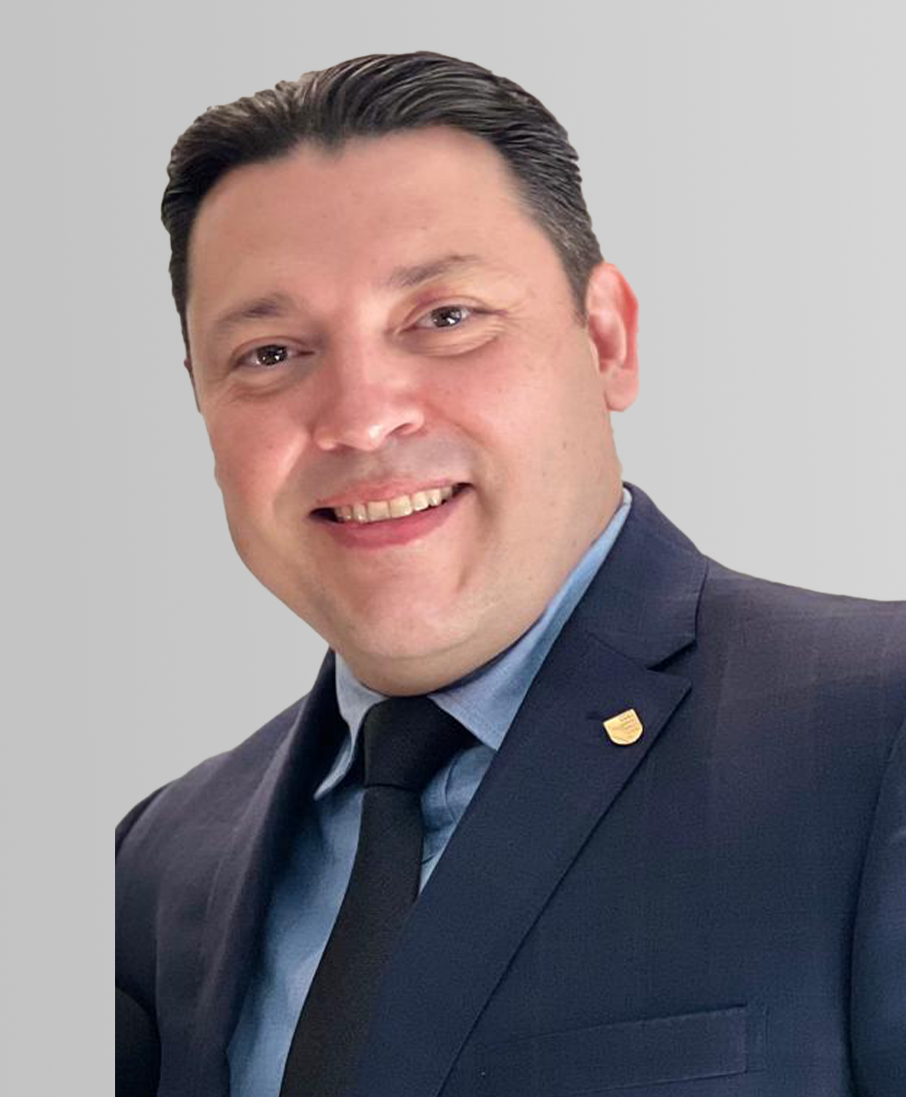
Consejos prácticos para una implementación de Gestión de Mantenimiento Exitosa
SERGIO ZAMORA
Maintenance & Reliability Management Consulting Group
Director

Slide 3

Agenda
Excelencia Operativa - Mantenimiento
Definición del Proyecto y Alcance
Qué pasa si NO mejoramos
Definir Modelo de Sistema de Mantenimiento
Evaluación Inicial
Modelo de implementación
Soporte de Gestión del Cambio
Cierre

Slide 4
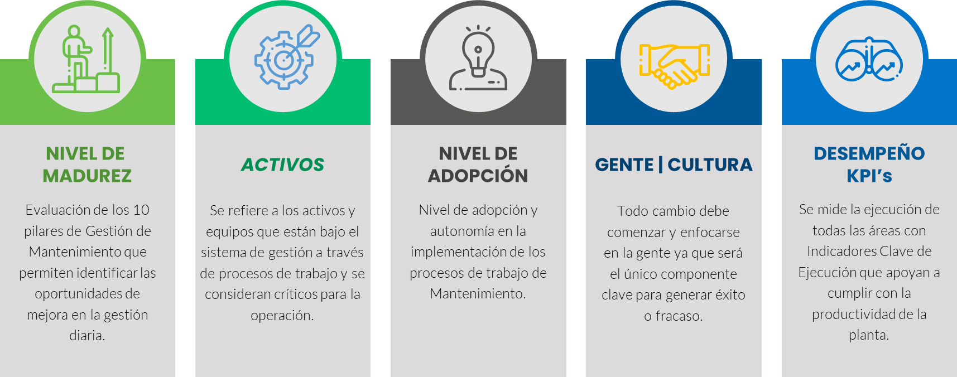
Excelencia Operativa - Mantenimiento
La Excelencia operativa en mantenimiento está enfocada en estandarizar procesos de trabajo, es una mentalidad y cultura de negocio centrada en reducir el riesgo, la complejidad y los costos, mientras mejora la seguridad en los procesos, la sustentabilidad y confiabilidad de los activos en el tiempo, generado información que permita desarrollar estrategias de mejora continua.
Elementos Clave para el Éxito

Slide 5
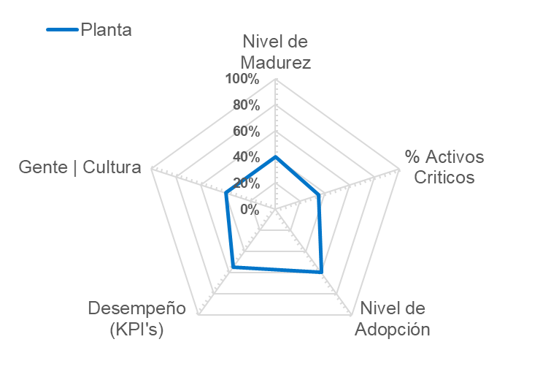
Excelencia Operativa - Mantenimiento
La Excelencia operativa en mantenimiento está enfocada en estandarizar procesos de trabajo, es una mentalidad y cultura de negocio centrada en reducir el riesgo, la complejidad y los costos, mientras mejora la seguridad en los procesos, la sustentabilidad y confiabilidad de los activos en el tiempo, generado información que permita desarrollar estrategias de mejora continua.
Elementos Clave para el Éxito

Slide 6
Definición del Proyecto y Alcance
PROYECTO
PROPÓSITO
PARTICULARES
GENTE
¿Cuál es el Proyecto?
¿Por qué estamos
cambiando?
¿Qué estamos cambiando?
¿Quién estará cambiando?
Grupos o individuos
Implementar Sistema de Gestión de Mantenimiento que nos lleve a la Excelencia Operativa
Optimizar la gestión actual de Mantenimiento
Aumentar vida útil de los activos
Garantizar la Seguridad
Nuevas oportunidades de crecimiento y reconocimiento
Elevar nuestras competencias y habilidades
Cambiar la forma en como Pensamos, Diseñamos, Planificamos y Realizamos Mantenimiento actualmente.
ALCANCE:
# y % de Equipos Piloto
BENEFICIOS:
% Mejora en:
OEE
Disponibilidad
Costos
Volumen
Seguridad
Tiempo Extra
Ahorros …
Procesos de Trabajo
Sistemas
Herramientas
Roles & Responsabilidades
Comportamientos Críticos
Mentalidad / Actitudes
Estructura de reporte
Revisión de desempeño
Compensación
Reconocimiento
Nivel de Impacto:
Alto / Medio / Bajo
Impacto General:
~% de la población
% WC
% BC
Personal Core:
% Mantenimiento
% Herramental
% Operaciones
Áreas Staff:
RH
Calidad
Almacenes
Compras

Slide 7





¿Qué pasa si NO mejoramos?
Continuar operando en modo altamente reactivo y poco preventivo, con alto nivel de riesgo de seguridad
Deterioro de los indicadores: Productividad, Seguridad, Calidad, Costos y tener procesos inestables
Perder competitividad y negocios potenciales por incremento en gastos de manufactura
Perder la oportunidad de construir un ambiente de trabajo agradable, seguro y de alto desempeño
Perder la oportunidad de continuar evolucionando sobre las demandas actuales y de nuevos programas

Slide 8
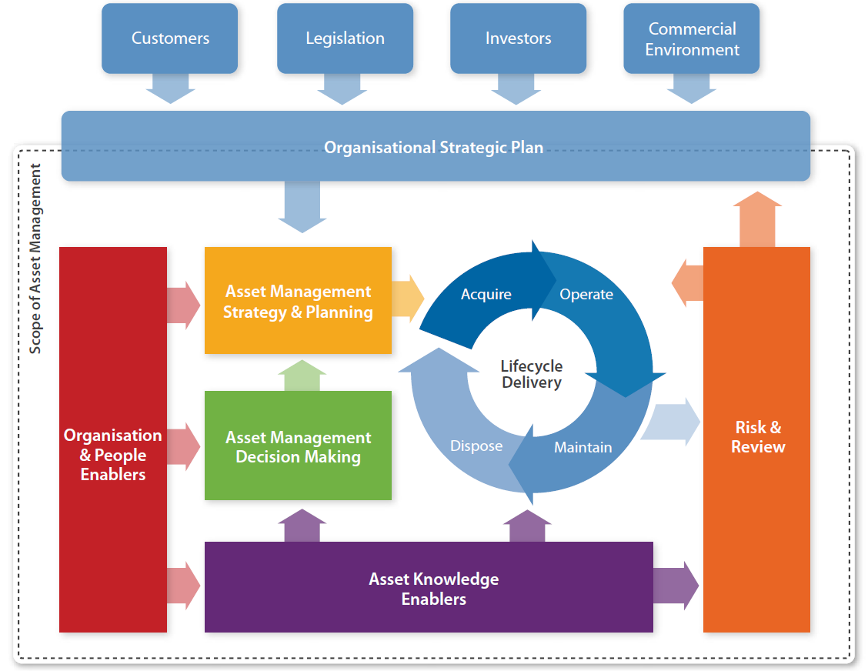
Definir Modelo de Sistema de Mantenimiento
Modelo Conceptual
Sistemas de Gestión de Mantenimiento
*Modelo Conceptual IAM
1.- | HSE para Mantenimiento
2.- | Estrategia de Mantenimiento y Alineación con el Negocio
3.- | Organización de Mantenimiento, Roles-Responsabilidades y Liderazgo
4.- | Confiabilidad de los activos productivos
5.- | Ingeniería de Mantenimiento
6.- | Planeación y Programación
7.- | Gestión del Trabajo
8.- | Gestión de MRO
9.- | Mejora Continua
10.- | Gestión del Conocimiento
ALINEACIÓN, NEGOCIO Y GESTIÓN
HSE
INGENIERÍA DE MANTENIMIENTO
CONFIABILIDAD DE ACTIVOS
PLANEACION Y PROGRAMACIÓN
GESTIÓN DEL TRABAJO
GESTIÓN DE MRO
GENTE, ORGANIZACIÓN Y LIDERAZGO
MEJORA CONTINUA
GESTIÓN DEL CONOCIMIENTO

Slide 9
Definir Modelo de Sistema de Mantenimiento
HSE | ALIGNMENT, BUSINESS AND MANAGEMENT | PEOPLE, ORGANIZATION AND LEADERSHIP | ASSET RELIABILITY | MAINTENANCE ENGINEERING | PLANNING & SCHEDULING | WORK MANAGEMENT | PROCURAMENT MRO MANAGEMENT | CONTINUOUS IMPROVEMENT | KNOWLEDGE MANAGEMENT
Cultura HSE como programa de valor | Misión y visión definidas | Estructura de la organización | Árbol de activos (jerarquía / taxonomía) | Evaluación de la salud de los activos | Gestión del mantenimiento planificado de los activos | Identificación de activos | Ubicación estratégica de la cuna | Programa de Mejora Continua | Lista de contactos de emergencia / Proveedores/ Equipo
Tablero de control de seguridad | Plan/estrategia de mantenimiento | Funciones y responsabilidades | ABC Clasificación | Mantenimiento de equipos | Notificaciones de trabajo / Revisión de solicitudes | Activos registrados en SAP PM | Programa de mantenimiento estático | Formación en CI (ingeniería de fiabilidad, RCA, RCM / PMO, gestión de proyectos, etc.) | Historia de los activos
LOTO | Expectativas de los clientes internos | Incorporación / Política-Procedimiento | Programa de colección de datos | Programa monitoreo de condición / CBM | Reunión de Prioridades | Todos los trabajos cubiertos por una notificación / WO | Gestión de reparaciones | 5S / Organización / Limpieza en las áreas de mantenimiento | Documentación centralizada de activos
Prácticas operativas seguras | KPIs / Métricos | Formación, Actual / Plan / Matriz | Análisis de averías / pérdidas | Programa de lubricación | Proceso de planificación del trabajo | Identificación del trabajo | Kit de piezas | Optimización del PM de SAP | Proceso de cambio de documentos
Compromiso de conversación sobre seguridad (antes del trabajo) | Revisión de métricas con el equipo | Revisiones de rendimiento | Programa de eliminación de averías y defectos | Programa de puesta en marcha, montaje, instalación y reconstrucción de precisión | Proceso de programación del trabajo | Gestión del trabajo Reactivo | Análisis de repuestos y repuestos críticos / Programa Min-Max | Herramienta de registro de acciones | Proceso de copia de seguridad del PLC / Gestión de cambios
Análisis de Riesgos de Peligros | Revisión de métricas con el cliente interno | Planes de desarrollo | Programa de RCA | Programa de procesos y procedimientos de trabajo | Gestión de actividades atrasadas, futuras y en progreso | Seguimiento de Ordenes de Trabajo | Gestión de garantías | Ciclo diario y semanal | Pantalla electrónica / Estaciones
Protección de máquinas | Revisión del rendimiento de equipos críticos | Compromiso de los empleados | Mejora / optimización del plan de mantenimiento de activos |  | Análisis del trabajo realizado y mejora | Ejecución de los trabajos |  | Programa Mantenimiento 4.0
Permiso de trabajo | Participación en reuniones diarias con otras áreas | Aprovechar los recursos | Gestión del coste de los activos |  | KPIs / Métricas de planificación y programación | Historia del trabajo
 | Participación en la planificación de proyectos de capital |  | Programa de diseño basado en la fiabilidad |  | Gestión de paradas y revisiones | Gestión de contratistas en sitio
 |  |  |  |  |  | Programa de confiabilidad basado en operaciones
ALINEACIÓN, NEGOCIO Y GESTIÓN
GENTE, ORGANIZACIÓN Y LIDERAZGO
ASSET RELIABILITY
CONFIABILIDAD DE ACTIVOS
INGENIERÍA DE MANTENIMIENTO
PLANEACION Y PROGRAMACIÓN
GESTIÓN DEL TRABAJO
GESTIÓN DE MRO
MEJORA CONTINUA
GESTIÓN DEL CONOCIMIENTO

Slide 10
Evaluación Inicial
HSE | ALINEACIÓN, NEGOCIO Y GESTIÓN | GENTE, ORGANIZACIÓN Y LIDERAZGO | CONFIABILIDAD DE ACTIVOS | INGENIERIA DE MANTENIMIENTO | PLANEACIÓN Y PROGRAMACIÓN | GESTIÓN DEL TRABAJO | GESTIÓN DE MRO | MEJORA CONTINUA | GESTION DEL CONOCIMIENTO
Cultura HSE como programa de valor | Misión y visión definidas | Estructura de la organización | Árbol de activos (jerarquía / taxonomía) | Evaluación de la salud de los activos | Gestión del mantenimiento planificado de los activos | Identificación de activos | Ubicación estratégica de la cuna | Programa de Mejora Continua | Lista de contactos de emergencia / Proveedores/ Equipo
Tablero de control de seguridad | Plan/estrategia de mantenimiento | Funciones y responsabilidades | ABC Clasificación | Mantenimiento de equipos | Notificaciones de trabajo / Revisión de solicitudes | Activos registrados en SAP PM Nivel componente | Programa de mantenimiento estático | Formación en CI (ingeniería de fiabilidad, RCA, RCM / PMO, gestión de proyectos, etc.) | Historia de los activos a nivel componente
LOTO | Expectativas de los clientes internos | Incorporación / Política-Procedimiento | Programa de colección de datos | Programa monitoreo de condición / CBM | Reunión de Prioridades | Todos los trabajos cubiertos por una notificación / WO | Gestión de reparaciones | 5S / Organización / Limpieza en las áreas de mantenimiento | Documentación centralizada de activos
Prácticas operativas seguras | KPIs / Métricos | Formación, Actual / Plan / Matriz | Análisis de averías / pérdidas | Programa de lubricación | Proceso de planificación del trabajo | Identificación del trabajo | Kit de piezas | Optimización del PM de SAP | Proceso de cambio de documentos
Compromiso de conversación sobre seguridad (antes del trabajo) | Revisión de métricas con el equipo | Revisiones de rendimiento | Programa de eliminación de averías y defectos | Programa de puesta en marcha, montaje, instalación y reconstrucción de precisión | Proceso de programación del trabajo | Gestión del trabajo Reactivo | Análisis de repuestos y repuestos críticos / Programa Min-Max | Herramienta de registro de acciones | Proceso de copia de seguridad del PLC / Gestión de cambios
Análisis de Riesgos de Peligros | Revisión de métricas con el cliente interno | Planes de desarrollo | Programa de RCA | Programa de procesos y procedimientos de trabajo | Gestión de actividades atrasadas, futuras y en progreso | Seguimiento de Ordenes de Trabajo | Gestión de garantías | Ciclo diario y semanal | Pantalla electrónica / Estaciones
Protección de máquinas | Revisión del rendimiento de equipos críticos | Compromiso de los empleados | Mejora / optimización del plan de mantenimiento de activos |  | Análisis del trabajo realizado y mejora | Ejecución de los trabajos |  | Programa Mantenimiento 4.0
Permiso de trabajo | Participación en reuniones diarias con otras áreas | Aprovechar los recursos | Gestión del coste de los activos |  | KPIs / Métricas de planificación y programación | Historia del trabajo
 | Participación en la planificación de proyectos de capital |  | Programa de diseño basado en la fiabilidad |  | Gestión de paradas y reacondicionamientos | Gestión de contratistas en sitio
 |  |  |  |  |  | Programa de confiabilidad basado en operaciones

Slide 11
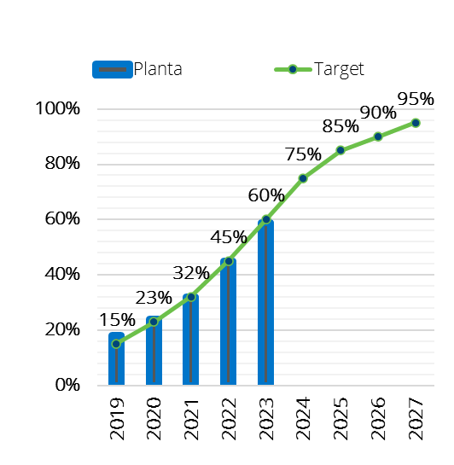
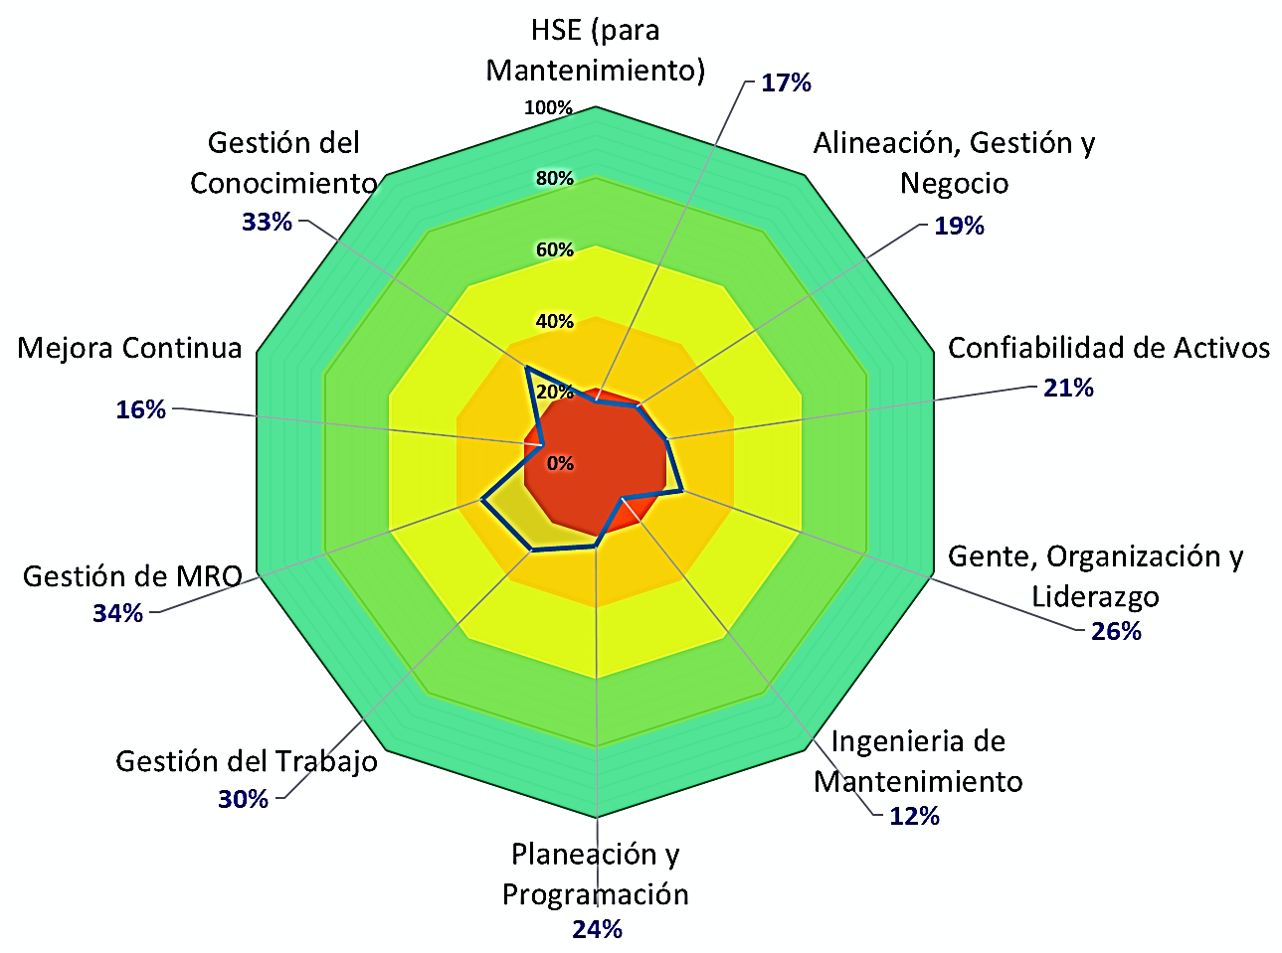
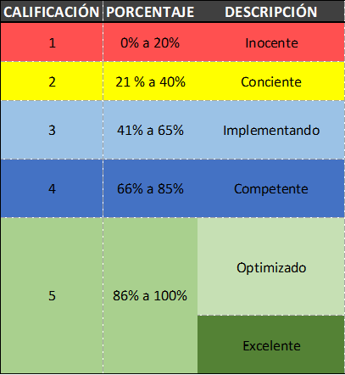
Evaluación Inicial
Evolución Nivel de Madurez
RECOMENDACION:
Hacer evaluaciones periódicas
  Trimestrales / Anuales
Visualizar el progreso - evolución
  Trazar nuevo objetivo de % de mejora
Seleccionar pilares a mejorar por prioridad y criticidad.
  Generar plan de trabajo alineado con el negocio
  Utilizar matrices de Impacto vs Esfuerzo
Relacionar % de mejora vs KPI’s de desempeño
  Mostrar progresos a la Alta Dirección, Stakeholder

Slide 12
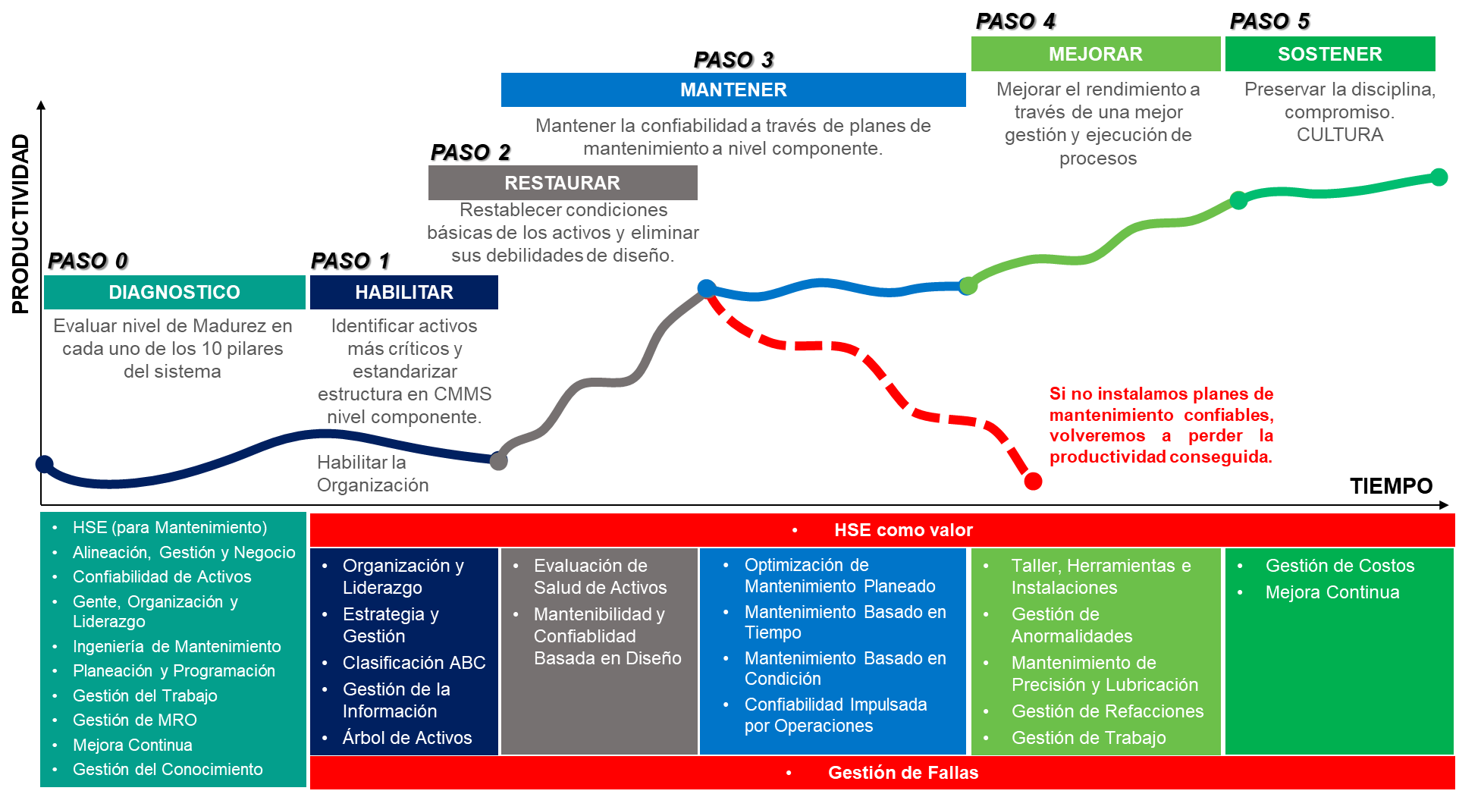
Modelo de implementación

Slide 13
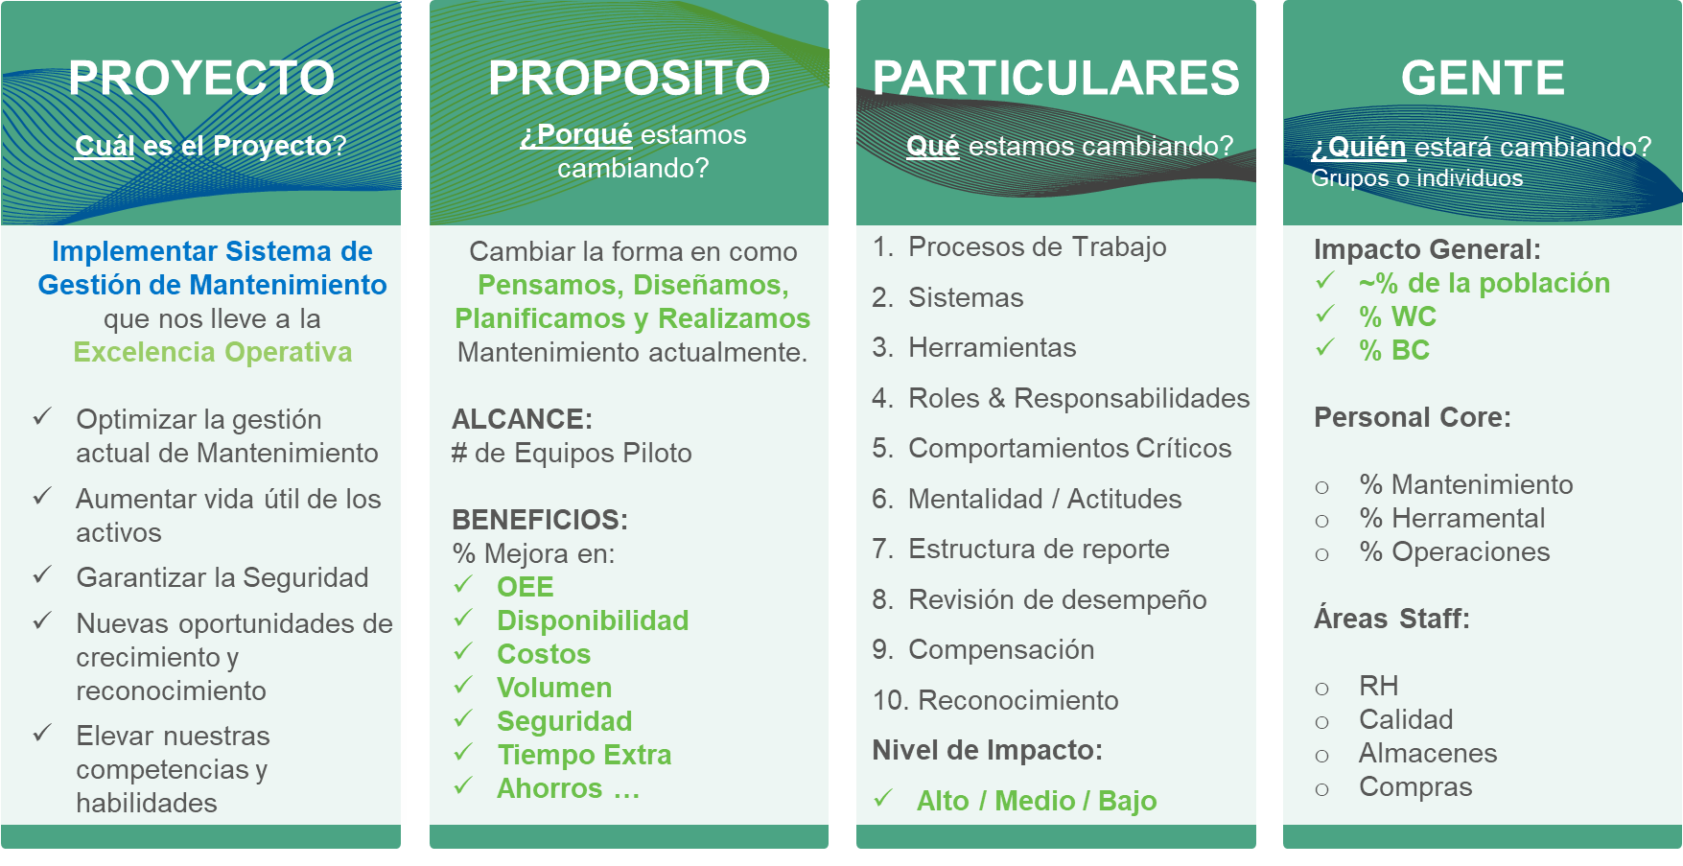
Modelo de implementación
Captura la definición del Éxito
Conecta y alinea la gente al Éxito
Define el sistema, pasos a seguir
Define el “cómo” = Procesos y Herramientas

Slide 14

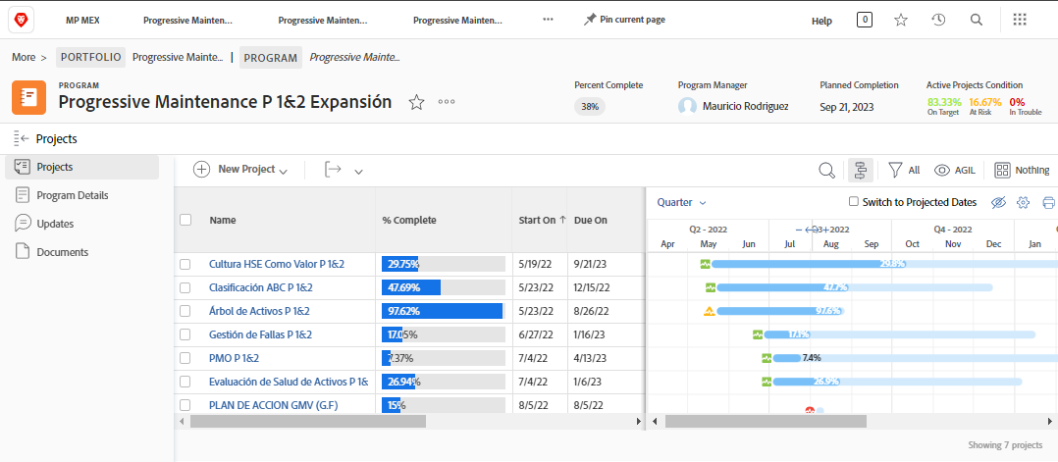
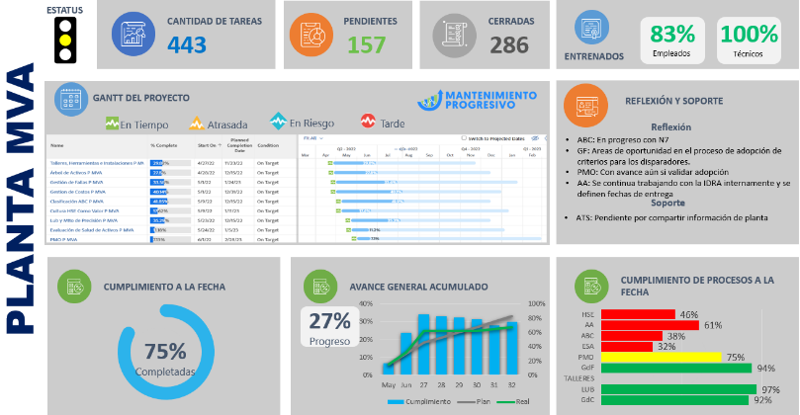
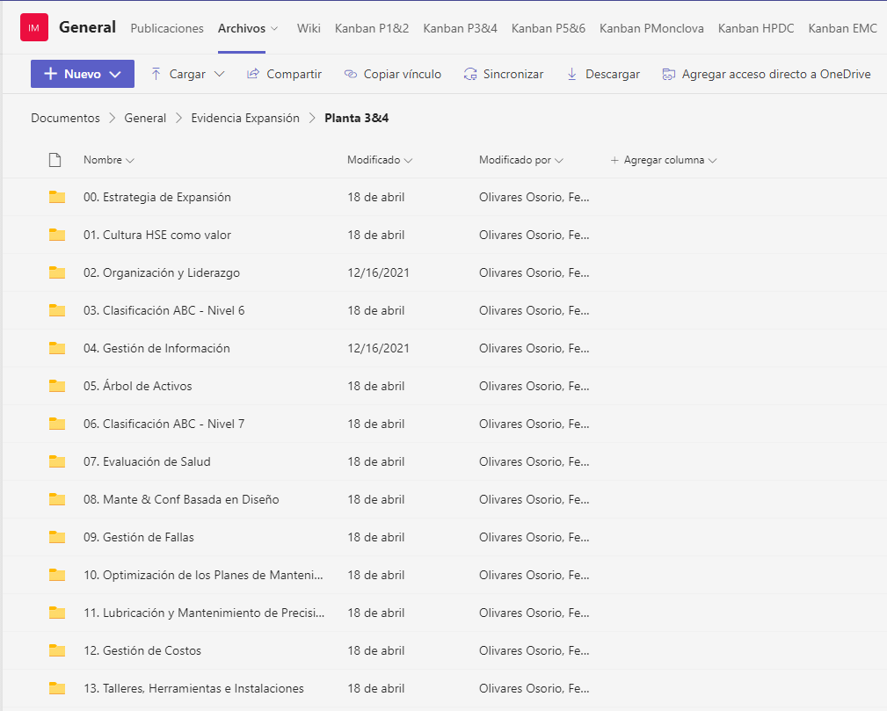

Modelo de implementación
Factor Técnico = Solución Técnica
Las prácticas ágiles (Sprints) y las plataformas colaborativas (Workfront, Teams) nos ayudan a tener una única fuente & estructura, control, y dar el seguimiento adecuado para lograr los entregables del proyecto en tiempo.

Slide 15
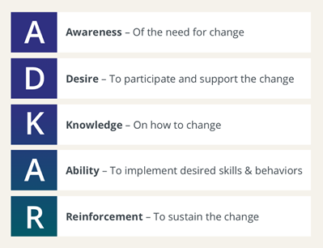
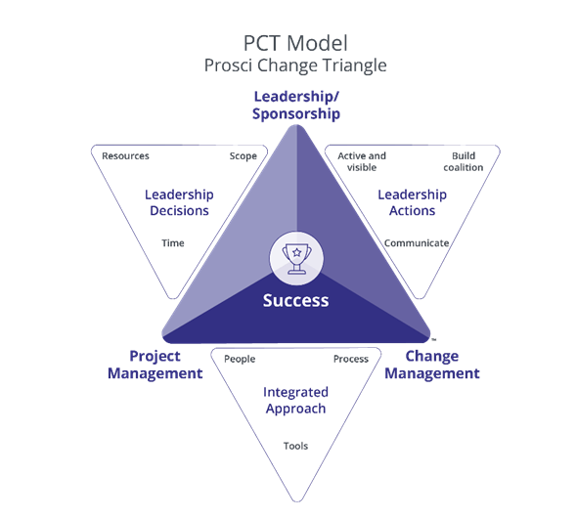
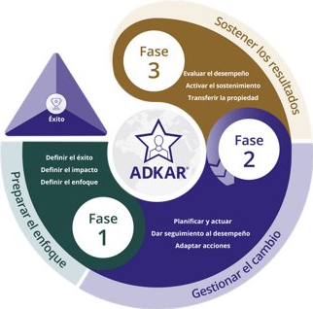
Soporte de Gestión del Cambio
Factor Humano = Adopción de la Gente
Las Herramientas de Gestión del Cambio nos ayudan a guiar y apoyar a las personas para que adopten el cambio con éxito y a garantizar que los empleados afectados reciban concienciación, liderazgo, entrenamiento y formación para cambiar con éxito.

Slide 16
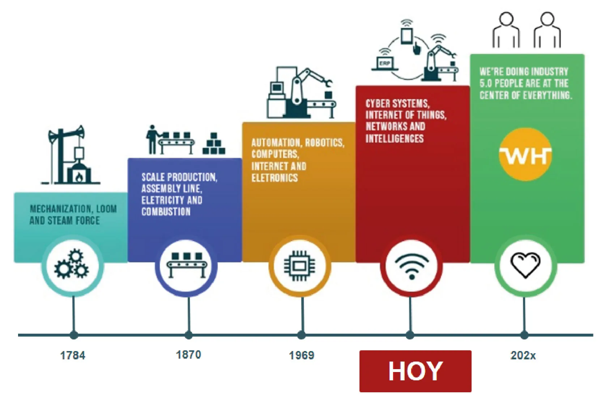
Cierre
Promover las buenas prácticas y reforzar los comportamientos seguros con nuestros colaboradores
Alargar la vida útil de sus activos, obtener beneficios económicos que permitan el crecimiento de la empresa
Generar nuevas oportunidades de crecimiento y reconocimiento profesional de nuestra gente
Desarrollar las competencias y habilidades para lograr una organización de alto desempeño
Cero Fallas = Excelencia Operativa
Transformar Mantenimiento de Costo a Ventaja Competitiva

Slide 17
SERGIO ZAMORA
sazt77@gmail.com
+52 8118210344

